Slide 1
FORMATION DES CHEFS D’AGRES TOUT ENGIN SPV

Slide 2
1. Commander une intervention incendie en tant que COS | 1.1 Analyser la situation opérationnelle | 1.1.1 Réaliser la reconnaissance | Rechercher les informations en fonction du type de sinistre
 |  |  | Identifier (Source - Flux -Cible)
 |  |  | Repérer le type de danger ( Humain - Batimentaire - RTN - Véhicule …)
 |  |  | Interroger le témoin ( Victimes - énergies - Accès - Plans...)
 |  | 1.1.2 Sécuriser l’intervention | Définir une zone de danger, Faire mettre en place un zonage (rubalise, aide des FO…)
 |  |  | Faire réaliser les coupures des fluides
 |  |  | Assurer de la sécurité des personnels(EPI-liaison radio- détecteur CO)
 |  |  | Assurer de la sécurité des impliqués et tiers
 |  | 1.1.3 Analyser la situation | Observer l'intervention (Durant la phase d'approche- pendant l'intervention ) + fonction des éléments donnés à l'engagement de l'intervention (tickets de départ, plan, vision d'ambiance)
 |  |  | Identifier les moyens SP (Déjà présent et en transit)
 |  | 1.1.4 Définir la tactique opérationnelle | Prioriser les actions à mener ( réaction immédiate, personne, bien, environnement)
 |  |  | Evaluer les bénéfices / risques fonction des actions
 |  |  | Adapter la MGO à la situation
 |  |  | Passer des messages opérationnels conformes dans les délais impartis (ambiance, renfort, renseignement)
 | 1.2 Prendre la direction d’un sauvetage | 1.2.1 Diriger et coordonner un sauvetage | Analyser la situation pour definir le type de sauvetage
 |  |  | Ordonner le type de sauvetage (clair, précis, sans ambiguité)
 |  |  | Contrôler le sauvetage (Sécurité des personnels - Conformité à la règlementation - Sécurité des impliqués)
 |  |  | Anticiper et Indiquer le point de rassemblement de la / des victime(s) / impliqués
 |  | 1.2.2 Adapter les moyens | Faire mettre en oeuvre tous les moyens necessaires disponibles fonction de la situation
 |  |  | Demander / Liberer des engins en fonction de l'analyse de la situation
 | 1.3 Faire assurer l’alimentation pérenne d’un dispositif hydraulique | 1.3.1 Dimensionner le dispositif hydraulique adapté | Identifier les besoins en eau (nombre de lances, distances…)
 |  |  | Anticiper une possible évolution néfaste du sinistre
 |  | 1.3.2 Ordonner le dispositif d’alimentation | Identifier la prise d'eau (BI -PI - EP - batardeau - lac…)
 |  |  | Ordonne l'alimentation de l'engin pompe , d'une divison, un PI relais, engager une rotation d'eau …
 |  |  | Communiquer avec le conducteur
 |  |  | Contrôler l'alimentation
 | 1.4 Diriger la manœuvre d’extinction | 1.4.1 Commander l’extinction | Donner un ordre initial sous forme de SMES - SOIEC
 |  |  | Donner des ordres d'établissements conformes (clair, précis, sans ambiguité)
 |  | 1.4.2 Contrôler l’efficacité de la manœuvre | S'assurer du retour d'information des binomes - ré-adapter si nécessaire
 |  |  | Constater une évolution favorable du sinistre
 |  | 1.4.3 Adapter les moyens | Faire mettre en oeuvre tous les moyens necessaires disponibles fonction de la situation
 |  |  | Allèger / renforcer le dispositif
 | 1.5 Faire assurer les actions de protection avec le matériel adapté | 1.5.1 Engager les dispositifs de protection des biens | Faire mettre en œuvre la ventillation opérationnelle
 |  |  | Prévoir, faire réaliser l'assèchement
 |  |  | Envisager l'étaiement
 |  |  | Faire réaliser le Déplacement / Bâchage (protection des biens)
 |  | 1.5.2 Organiser déblai et surveillance | Assurer la sécurité des personnels (EPI - ARI- détecteur CO - moyens en eau- engagement minimum…)
 |  |  | Faire rechercher les point chauds
 |  |  | Faire réaliser un déblai tout en assurant la Protection des traces et indices

Slide 3
On n’a jamais deux fois l’occasion de faire une bonne première impression.

Slide 4
Le parcours de professionnalisation

Slide 5
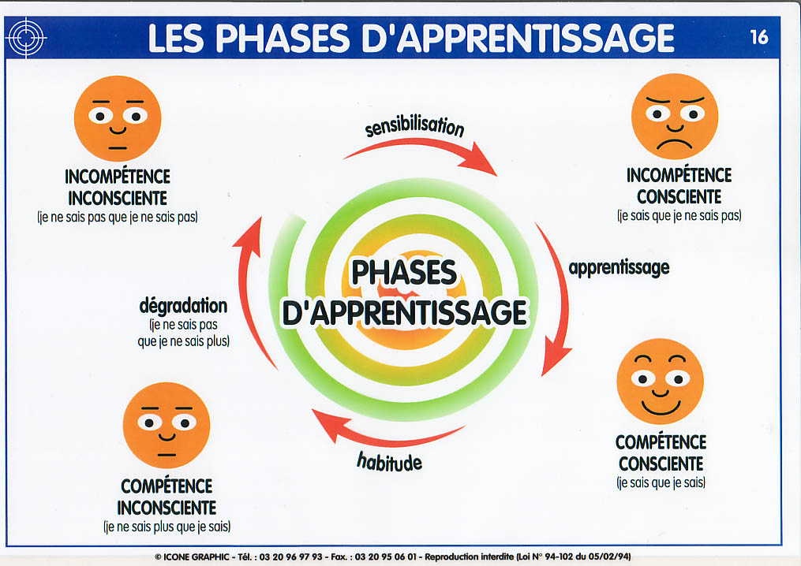

Slide 6
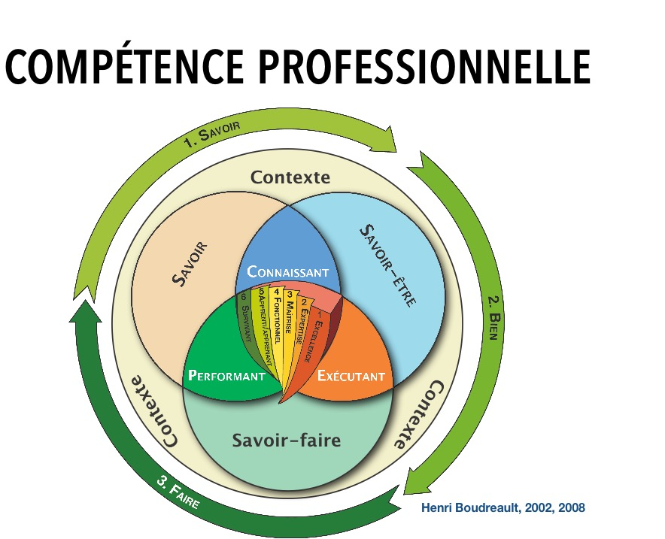

Slide 7
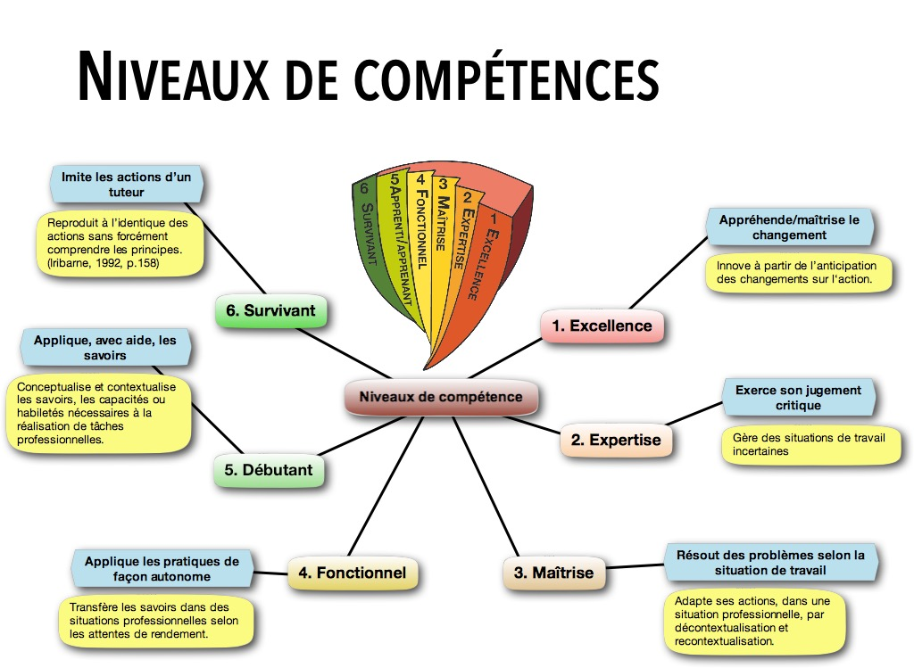

Slide 8
Capacité / compétence
M’adapter à une situation pour réaliser l’action et être efficace, sécuritaire et rapide.
Processus cognitif qui mobilise …..
Ressources Internes
Ressources Externes
Capacités
Compétences
> Environnement
> Matériels
> Humains
> Météo
> Jour / Nuit
> contexte(s)
> ……
Savoirs : connaissances
Savoirs Faire : habiletés
Savoirs être: attitude
+
Vécus
Expérience
Culture
….
STRESS / EMOTIONS
Observer
Prendre de l’information
Analyser
Elaborer une stratégie
Décider
Faire un choix
Ch1 – Ch2 – Ch…
Action
Performance(s)
Non visible
Contrôle
Performance(s) attendue(s)
Quel environnement d’apprentissage ?
FOR ACC – FOR CO
copyright LE HENAFF(c) 2018, tout droits réservés

Slide 9
Qu’est ce qu’un parcours de formation ?
APP : Atelier de pédagogie personnalisé: cours théorique, carrefour des techniques,……..
MSP: Mise en situation professionnel : cas concret, manœuvre, ……
Développement des compétences
Niveau attendu en fi n de formation
MSP
APP
Diagnostic en début de formation
MSP - MSP
APP
APP
MSP
Compétence et capacité initiale
APP
MSP
CIS
Centre de formation
CIS
Pendant le stage
Avant la formation: préparation
Après la formation: accompagnement
FOR ACC – FOR CO
copyright LE HENAFF(c) 2018, tout droits réservés

Slide 10
La zone de confort

Slide 11
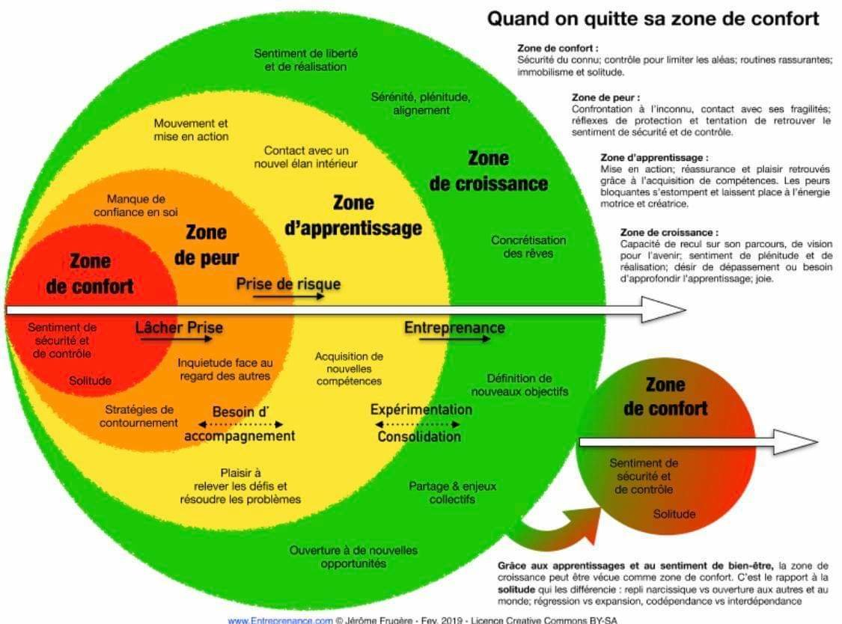

Slide 12
La motivation

Slide 13
Motivation - démotivation
    3 fois, Steven Spielberg a été recalé à ses études de cinéma.
    5 maisons d’édition ont refusé de publier Harry Potter.
    26 ont refusé à Tim Ferris sa "semaine de 4 heures".
    301 banques ont ri au nez de Walt Disney et de son idée de parc à thème
    1000 façons ont permis à Edison de "ne pas" faire une ampoule avant de trouver comment en faire une.
    2000 tentatives sont nécessaires à un bébé pour réussir ses premiers pas.
    5126 prototypes ont permis à James Dyson pour créer l’aspirateur sans sac.

Slide 14
Et vous voudriez abandonner? Déjà....
Mettez le focus sur les possibilités plutôt que sur les difficultés.
Si parfois, vous sentez vos genoux plier, sachez que c'est humain de vivre des moments de découragement. Peut-être est-ce le moment de faire une pause, de prendre du recul ou de vous reposer? Faites-le plein d'énergie, mais ne renoncez pas à vos projets, à vos objectifs ou à vos rêves.
N’ayez pas peur de l’échec. Un échec est un essai, il ne signifie pas que vous n’êtes pas à la hauteur. Il vous indique seulement une autre façon de vous y prendre.

Slide 15
Présentation croisée

Slide 16
Présentation croisée des stagiaires
  Nom prénom grade
  Centre, Ancienneté
  Profession
  CA VPI depuis quand ?
  Intervention INC marquante ?
  Attentes du stage ? Le CATE pour faire quoi ?
  Préparation ? POAD ? Qui est son tuteur dans son centre ?
  A quoi pensait il-elle en venant ce matin ?
  Si vous étiez un animal un végétal un minéral ?
  Photolangage: choisir 2 images qui vous représentent le mieux

Slide 17
Diagnostic

Slide 18
Etude de cas
  En sous groupe
    BGED
      SOIEC
      SMES
      MGO
    MESSAGES
      Ambiance
      Renesignements

Slide 19
MSP Cibles
  2 FPT
    Garage tour ULMA
    Bâtiment A

Slide 20
La PAO

Slide 21
Visite de site
  Visite d’un établissement
    Mise en situation bouteille de gaz dans la voiture tous les stagiaires passent et on pose la question : qui est compétent ? Ouvrir alors le débat

Slide 22
Le risque GAZ

Slide 23
Etude de cas
  Etude de cas ENSOSP
    Qu’est ce qui favorise la montée en compétence ?
  Synthèse par les FORMATEURS
    Explosimétrie LIE LSE
    Bouteilles de gaz
    PGC PGR

Slide 24
Réactivation mémoire

Slide 25
Etude de cas
  Etude de cas ENSOSP
    Qu’est ce qui favorise la montée en compétence ?
  Synthèse par les FORMATEURS
    Explosimétrie LIE LSE
    Bouteilles de gaz
    PGC PGR

